Slide 1
化学作业(2016-9-6)
1.核对化工流程题2题-6题答案；
2.复习建议: 回看精选本, 总结几次考试卷的错题；
3.8班和9班化学一定要多花时间，好好复习， 不能再垫底啦，低分段同学要加油！

Slide 2
专题：无机化工流程解题技巧

Slide 3
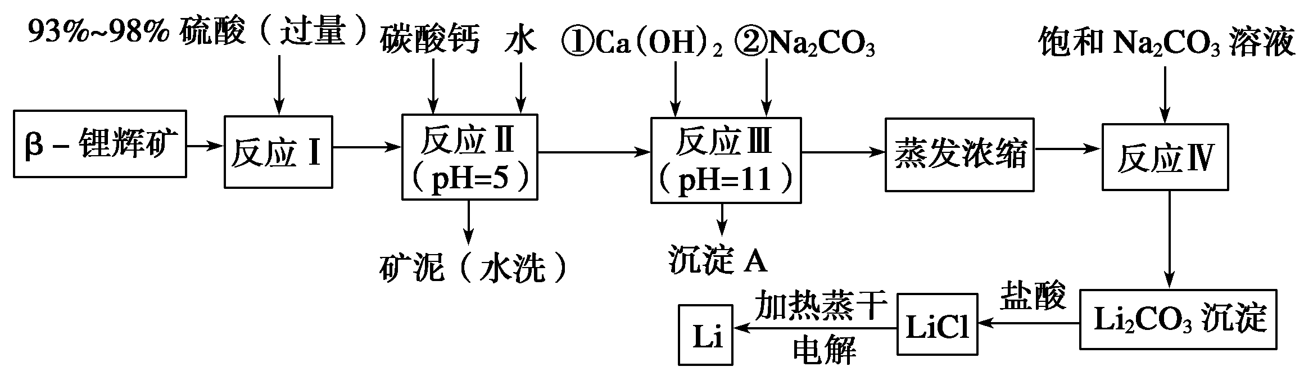
[高考真题 练习1]锂被誉为“金属味精”，以LiCoO₂为正极材料的锂离子电池已被广泛用作便携式电源。工业上常以β­锂辉矿(主要成分为LiAlSi₂O₆，还含有FeO、MgO、CaO等杂质)为原料来制取金属锂。其中一种工艺流程如下：
CaCO₃
浓H₂SO₄
LiAlSi₂O₆
Li⁺
(Fe³⁺, Al³⁺ Mg²⁺,Ca²⁺)
(FeO、
MgO、
CaO)
H⁺、SO₄²⁻SiO₂↓
CaSO₄↓

Slide 4
CaCO₃
Li⁺, SO₄²⁻
Na⁺,CO₃²⁻
浓H₂SO₄
滤液：
Na₂SO₄
Na₂CO₃
Li⁺
(Mg²⁺,Ca²⁺)
H⁺, SO₄²⁻
LiAlSi₂O₆
Li⁺
(Fe³⁺, Al³⁺ Mg²⁺,Ca²⁺)
(FeO、
MgO、
CaO)
Mg(OH)₂ ↓
CaCO₃↓
Fe(OH)₃ ↓
Al(OH)₃ ↓
H⁺、SO₄²⁻SiO₂↓
CaSO₄↓
盐酸
SiO₂↓
CaSO₄↓
已知：①部分金属氢氧化物开始沉淀和完全沉淀时的pH：
加热
蒸干
电解
氢氧化物 | Fe(OH)₃ | Al(OH)₃ | Mg(OH)₂
开始沉淀pH | 2.7 | 3.7 | 9.6
完全沉淀pH | 3.7 | 4.7 | 11

Slide 5
CaCO₃
Li⁺, SO₄²⁻
Na⁺,CO₃²⁻
浓H₂SO₄
滤液：
Na₂SO₄
Na₂CO₃
Li⁺
(Mg²⁺,Ca²⁺)
H⁺, SO₄²⁻
LiAlSi₂O₆
Li⁺
(Fe³⁺, Al³⁺ Mg²⁺,Ca²⁺)
(FeO、
MgO、
CaO)
Mg(OH)₂ ↓
CaCO₃↓
Fe(OH)₃ ↓
Al(OH)₃ ↓
H⁺、SO₄²⁻SiO₂↓
CaSO₄↓
盐酸
SiO₂↓
CaSO₄↓
加热
蒸干
电解
(1)用氧化物形式表示LiAlSi₂O₆的组成：__________________。
(2)反应Ⅱ加入碳酸钙的作用是______________________________。
(3)写出反应Ⅲ中生成沉淀A的离子方程式：______________________。
Li₂O．Al₂O₃．4SiO₂
中和过量的H⁺,使Al³⁺、Fe³⁺沉淀完全
Mg²⁺+2OH⁻==Mg(OH)₂↓
Ca²⁺+CO₃²⁻==CaCO₃↓

Slide 6
CaCO₃
Li⁺, SO₄²⁻
Na⁺,CO₃²⁻
H⁺
浓H₂SO₄
滤液：
Na₂SO₄
Na₂CO₃
Li⁺
(Mg²⁺,Ca²⁺)
H⁺, SO₄²⁻
LiAlSi₂O₆
Li⁺
(Fe³⁺, Al³⁺ Mg²⁺,Ca²⁺)
②Li₂CO₃在不同温度下的溶解度如下表：
(FeO、
MgO、
CaO)
Mg(OH)₂ ↓
CaCO₃↓
Fe(OH)₃ ↓
Al(OH)₃ ↓
温度/℃ | 0 | 10 | 20 | 50 | 75 | 100
Li₂CO₃的溶解度/g | 1.539 | 1.406 | 1.329 | 1.181 | 0.866 | 0.728
H⁺、SO₄²⁻SiO₂↓
CaSO₄↓
盐酸
SiO₂↓
CaSO₄↓
加热
蒸干
电解
热水
(4)洗涤所得Li₂CO₃沉淀要使用______(选填“热水”或“冷水”)，你选择的理由是____________________。
(5)电解熔融氯化锂生产锂时，阳极产生的氯气中会混有少量
氧气，原因是__________________________________________。
Li₂CO₃随温度升高溶解度降低，用热水洗涤，可以减少
Li₂CO₃沉淀溶解损失
加热蒸干过程中生成了少量的Li₂O或有结晶水参加电解反应

Slide 7
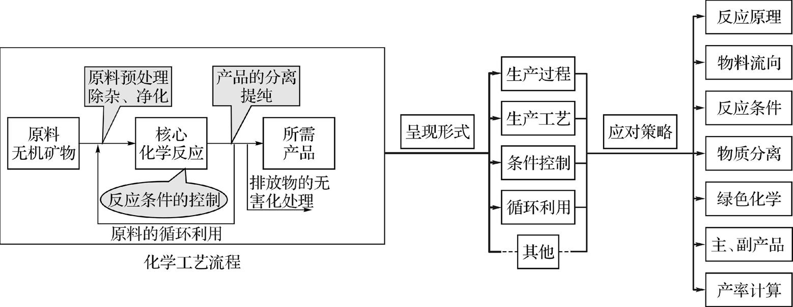
一、知识网络

Slide 8
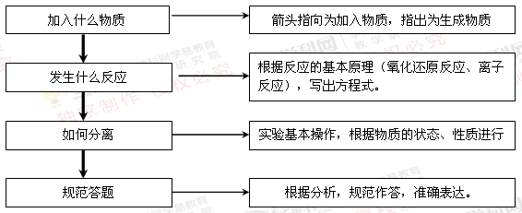
二、框图的基本走向判断
箭头往回指，表示循环利用

Slide 9
三、解题策略
1.明确一个目的：原料 — 产品（比对，思考可能发生什么反应，化合价）
2.关注两个重点：(1)框图、箭头；(2)信息点（题头、问题）
3.解决四个问题：(1)反应方程式(氧化还原、复分解为主）；
(2)化学反应原理（速率与平衡）；
(3)实验操作（分离、提纯）；
(4)工艺流程评价（成本、环保、循环、安全）；

Slide 10
四、化工生产中常见的条件控制
加入ZnO、ZnCO₃、Zn(OH)₂调节pH
1.调节溶液的pH值
①常用于某些金属离子生成氢氧化物沉淀，或抑制某些离子水解；
②“酸作用”还可除去氧化物(膜)；
③“碱作用”还可除去油污，除去铝片氧化膜，溶解铝、二氧化硅等；
④特定的氧化还原反应需要的酸性条件(或碱性条件)。
2.控制温度 (水浴、冰浴、油浴、沙浴)
①升温可加快反应速率，使催化剂达到最大活性；②使可逆反应的平衡向吸热方向移动；
③控制温度在某个范围内：有H₂O₂、NH₄HCO₃参与反应时，温度不宜过高，防止分解；
或防止副反应的发生；温度也不宜过低，否则反应速率太慢；
④升温：促进溶液中的气体逸出，使某物质达到沸点挥发；
⑤加热煮沸：促进水解，聚沉后利于过滤分离；⑥趁热过滤：减少因降温而析出的溶质的量；⑦控制固体的溶解与结晶(如冰水冷却能使某物质尽可能多地析出)

Slide 11
四、化工生产中常见的条件控制
3.沉淀(晶体)的洗涤
①水洗：通常是为了除去晶体表面水溶性的杂质；
②“冰水/热水洗涤”：能洗去晶体表面的杂质离子，且防止晶体在洗涤过程中的溶解损耗；
③用乙醇(特定有机试剂)洗涤晶体：洗去晶体表面的杂质，降低晶体的溶解度、减少损耗，同时可以降低产品的烘干温度，避免产品因干燥温度过高而分解；
④洗涤沉淀方法：沿玻璃棒向漏斗中加入蒸馏水至恰好浸没沉淀，待水自然流下后，重复以上操作2-3次；
⑤检验沉淀洗涤干净的方法：取最后一次洗涤液，滴加…，若…则….。

Slide 12
四、化工生产中常见的条件控制
4.无机矿物原料的预处理
①研磨、粉碎、雾化：将块状或颗粒状的物质磨成粉末或将液体雾化，增大反应物接触面积，以加快反应速率或使反应更充分；
②灼烧(煅烧)：使固体在高温下分解或改变结构、使杂质高温氧化、分解等。如煅烧石灰石、高岭土、硫铁矿；
③浸取：向固体中加入适当溶剂或溶液，使其中可溶性的物质溶解，包括水浸、酸浸、碱浸、有机溶剂萃取等；
④表面处理：砂纸打磨；酸作用：除去表面的氧化膜等；
碱作用：除去表面的油污等；
废铁屑用热的纯碱溶液洗涤：除去铁屑表面的油污；

Slide 13
【例题】七水合硫酸亚铁(FeSO₄·7H₂O)是一种重要的食品或饲料添加剂、颜料及电子工业的原材料。其实验室中常采用如下流程来制备：

